Slide 1
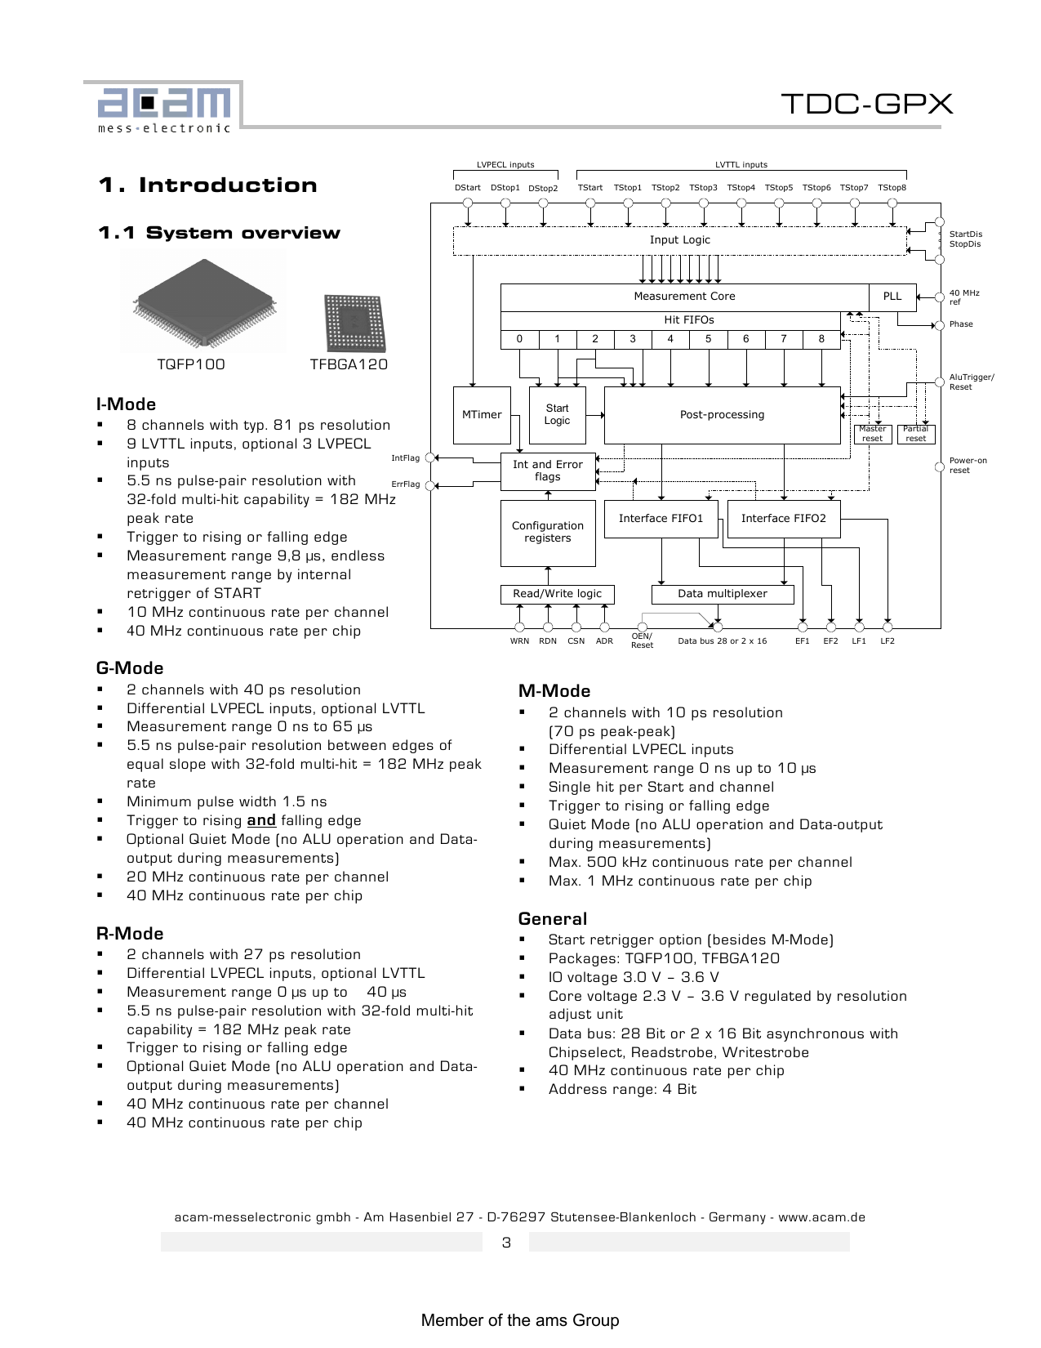
TDC-GPX 읽기 타이밍 & 데이터 흐름 분석
RTL + Datasheet
업로드된 RTL과 TDC-GPX datasheet만 기준으로, 칩에서 데이터를 읽어 AXI-Stream으로 내보내는 경로를 한 번에 이해하도록 정리
이번 PPT에서 보는 것
1. TDC-GPX 칩 내부에서 Stop/Start가 IFIFO 데이터가 되는 경로
2. datasheet 버스 타이밍과 RTL bus_phy 샘플링 정책의 대응
3. chip_ctrl / chip_run FSM이 한 샷을 읽는 실제 순서
4. raw word → event → cell → face → AXI 출력으로 이어지는 가공 단계
5. 클록 도메인, backpressure, watchdog이 어디서 설계를 지키는지
datasheet system overview 중 데이터 생성/IFIFO/버스 블록
Notes:
[Sources] - Uploaded file /mnt/data/TDC-GPX-Datasheet.pdf, section 1.1 System overview, datasheet page 3. - /mnt/data/tdc_gpx_top.vhd:6-23 (top-level scope and clock-domain description).

Slide 2
한 장으로 보는 전체 경로
System map
칩 내부 IFIFO 데이터가 RTL에서 해석되고, cell/face 조립을 거쳐 최종 AXI-Stream line으로 재패킹되는 구조
csr_pipeline
face_seq
status_agg
AXI-Lite CSR / start-stop / soft clear
shot / face / frame 시퀀싱
sticky / error / timestamp 요약
TDC-GPX x4
config_ctrl
decode_pipe
cell_pipe
output_stage
Hit FIFO / IFIFO1 / IFIFO2
EF/LF/IrFlag로 읽기 시점 노출
28-bit async bus 데이터 소스
cmd_arb
stop_cfg_decode
bus_phy x4 + chip_ctrl x4
raw CDC x4
decoder_i_mode
raw_event_builder
skid
slope demux
cell_builder x8
(4 rise + 4 fall)
face_assembler x2
face FIFO x2
header_inserter x2
핵심 해석
현재 RTL의 데이터 의미는 I-mode 28-bit IFIFO raw word에서 시작한다. 의미 부여는 decode_pipe에서, dense cell과 row/face 조립은 cell_pipe와 output_stage에서 일어난다.
Notes:
[Sources] - /mnt/data/tdc_gpx_top.vhd:6-17,398-866 (cluster map and instantiated pipeline blocks). - /mnt/data/tdc_gpx_config_ctrl.vhd:6-25 (Cluster 1 composition and TDC/AXIS domains). - /mnt/data/tdc_gpx_output_stage.vhd:6-17 (Cluster 4 composition). - Uploaded file /mnt/data/TDC-GPX-Datasheet.pdf, section 1.1 System overview, datasheet page 3.

Slide 3
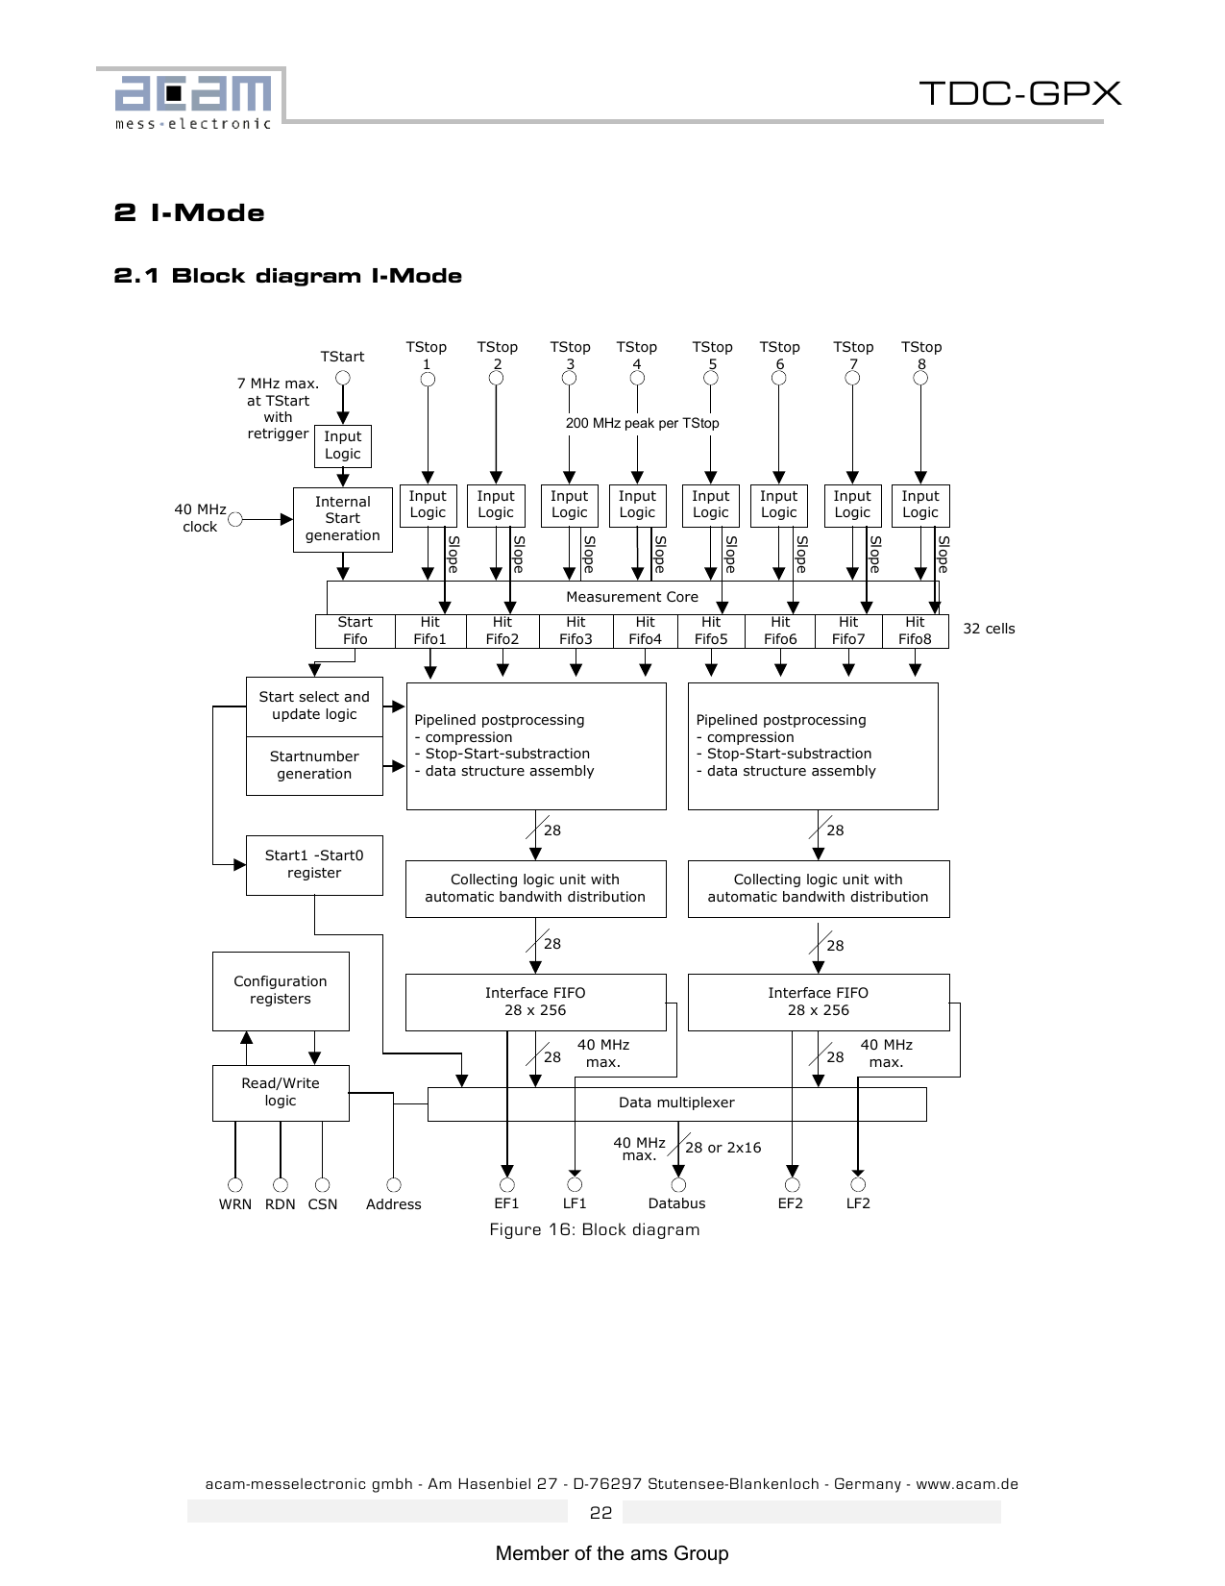
칩 내부에서 무엇이 IFIFO 데이터가 되나
I-mode view
datasheet의 I-mode 블록도와 RTL의 decoder_i_mode 주석을 겹쳐 보면, 현재 읽기 파이프라인은 28-bit IFIFO raw word를 기준으로 설계돼 있다.
1. 입력 timestamp
TStart/TStop가 Measurement Core에 들어가고, stop hit는 per-channel Hit FIFO에 쌓인다.
2. 내부 후처리
post-processing이 compression, Stop-Start subtraction, data structure assembly를 수행한다.
3. IFIFO 이중화
최종 결과는 Interface FIFO1/2로 분배되고, 외부에서는 EF/LF/IrFlag로 상태를 본다.
4. 버스 읽기 대상
FPGA는 register 8/9 방향의 IFIFO data read를 수행해 raw word를 가져온다.
5. RTL 해석 기준
decoder_i_mode가 [27:26]=ChaCode, [25:18]=Start#, [17]=Slope, [16:0]=Hit 형식을 그대로 해석한다.
datasheet I-mode block diagram
I-mode raw word 비트 의미
[27:26] ChaCode
[25:18] Start#
[17] Slope
[16:0] Hit
decoder_i_mode는 이 raw word를 먼저 event semantic으로 바꾼 뒤, 다음 단계에서 chip/shot 컨텍스트를 추가한다.
Notes:
[Sources] - Uploaded file /mnt/data/TDC-GPX-Datasheet.pdf, section 2.1 Block diagram I-Mode (datasheet page 22), sections 2.3-2.4 I-Mode basics and data structure (datasheet pages 24-26). - /mnt/data/tdc_gpx_decoder_i_mode.vhd:6-29 (raw IFIFO word field mapping and output semantics).

Slide 4
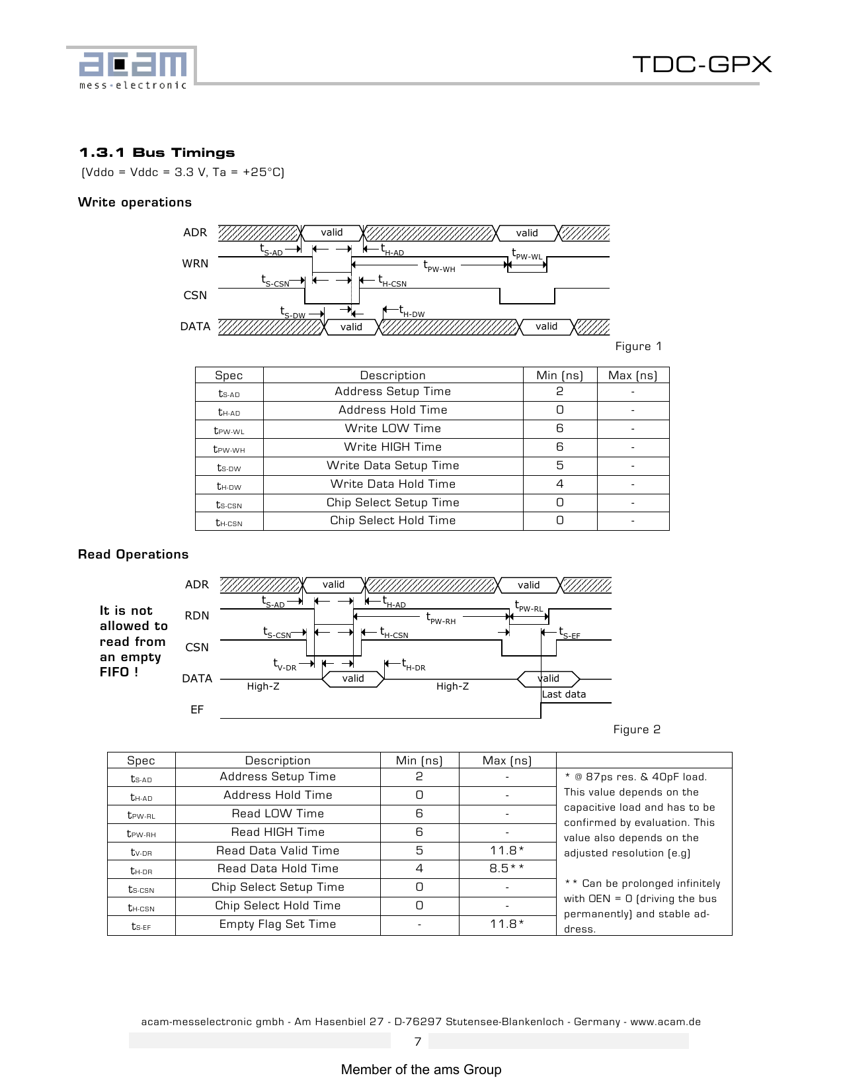
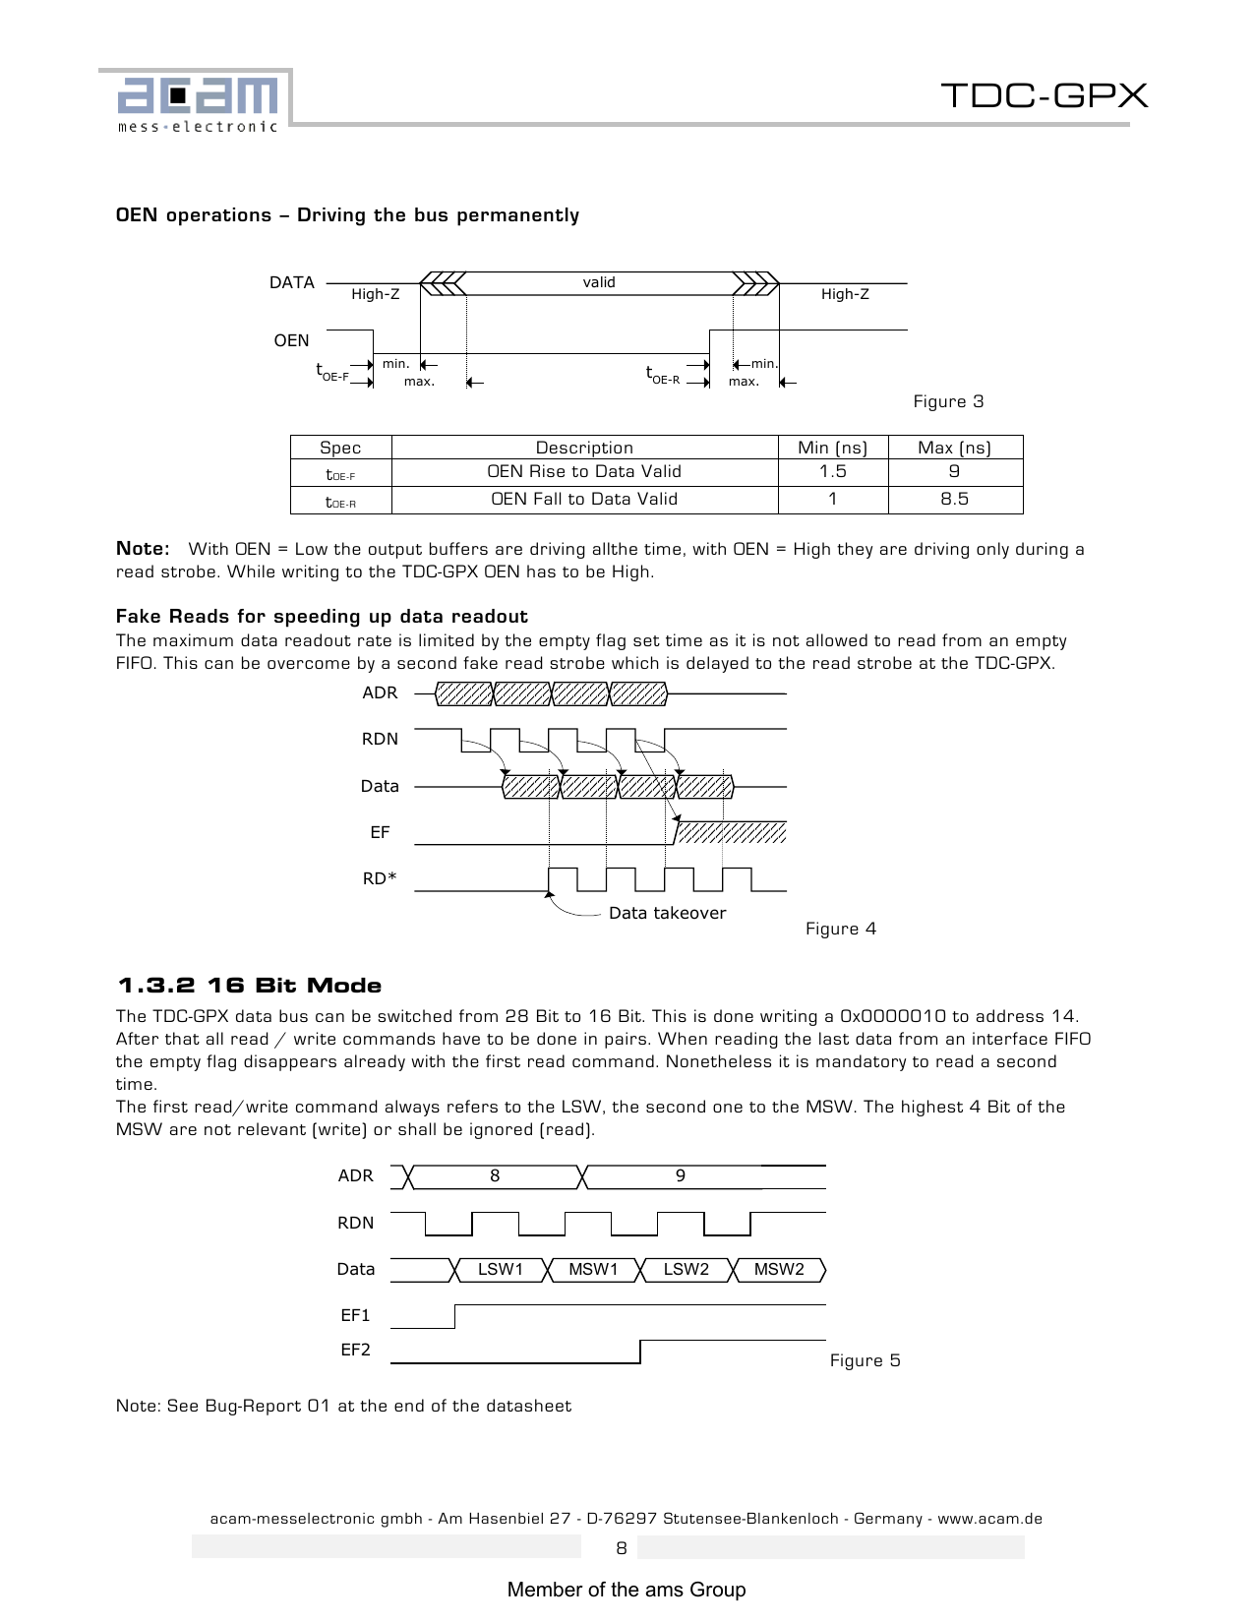
비동기 병렬 버스 타이밍: datasheet 제약과 RTL 샘플링 정책
Bus timing
핵심은 “언제 RDN/WRN을 내리고, 언제 데이터를 샘플링하느냐”다. bus_phy는 datasheet timing을 tick 기반 상태기로 구현한다.
RTL이 실제로 맞추는 타이밍 포인트
tS-AD >= 2ns
tPW-RL >= 6ns
tick 0를 ADR setup phase로 고정
tick 1..N-2 동안 RDN/WRN low 유지
tV-DR <= 11.8ns
tPW-RH >= 6ns
sample tick을 N-2에 배치
burst 사이 high gap 2 tick 확보
datasheet read timing
tick0 = ADR setup → tick1..N-2 = read low → tick N-2 sample → tick N-1 rsp_valid
대표 timing 조합
clk_div
ticks
sample
rate
해석
2
5
25ns
20MHz
reset default
2
4
15ns
25MHz
현재 RTL 최소
OEN permanent / fake-read 개념
1
5
15ns
40MHz
bus_phy 주석상 fastest legal
해석 포인트
현재 RTL은 28-bit 버스 경로를 전제로 하고, OEN permanent + burst read로 IFIFO를 빠르게 비우되 “empty FIFO를 읽지 않는다”는 datasheet 제약을 지킨다.
Notes:
[Sources] - Uploaded file /mnt/data/TDC-GPX-Datasheet.pdf, section 1.3.1 Bus Timings and OEN operations (datasheet pages 7-8). - /mnt/data/tdc_gpx_bus_phy.vhd:10-47 (response interface and tick-phase timing model). - /mnt/data/tdc_gpx_cfg_pkg.vhd:266-320 (legal bus timing combinations, min clamps, default bus timing reset value). - /mnt/data/tdc_gpx_csr_chip.vhd:403 (reg14 init value 0x00000000).

Slide 5
칩 1개를 읽는 FSM 계층
Per-chip FSM
읽기 제어는 chip_ctrl coordinator와 chip_run sub-FSM의 2단 구조다. coordinator는 phase를 고르고, chip_run은 실제 shot capture/drain/ALU 순서를 수행한다.
1) 제어 계층과 역할 분담
2) 샷 1회 읽기 순서
cmd_arb
1. packet_start / cmd_start
start / cfg / reg 요청 선택
bus timing, drain mode, max_range_clks 등의 run 설정을 snapshot하고 chip_run을 ARMED로 보낸다.
2. shot_start → CAPTURE
chip_ctrl
shot_start_per_chip이 들어오면 range_active가 켜지고 capture window가 열린다. 기대 stop 수는 stop_cfg_decode가 따로 누적한다.
PH_RUN / REG / INIT / RESP_DRAIN
3. IrFlag → DRAIN_LATCH
칩이 내부 post-processing을 끝내면 IrFlag가 올라오고, chip_run이 expected IFIFO1/2 count를 latch한다.
chip_run
bus_phy
ARMED → CAPTURE → DRAIN → ALU
tick 기반 async bus FSM
4. DRAIN_EF1 / EF2 / BURST
EF1-first 정책으로 읽기 시작하고 LF 기반 burst read를 사용한다. 필요하면 IFIFO1 완료 beat를 먼저 내보낸다.
TDC pins
5. drain_done → ALU pulse
ADR / RDN / WRN / EF / LF / IrFlag
읽기가 끝나면 ALU trigger pulse와 recovery를 거쳐 칩 내부 후처리 상태를 정리한다.
6. 다음 shot 준비
chip_ctrl는 phase 경계와 stale response 배출을, chip_run은 shot 단위 capture/drain 정책을 책임진다.
cmd_stop이 없으면 ARMED로 복귀하고, 있으면 OFF로 떨어진다. phase 경계에서는 PH_RESP_DRAIN이 남은 response를 비운다.
Notes:
[Sources] - /mnt/data/tdc_gpx_chip_ctrl.vhd:6-38 (coordinator responsibilities, PH_RESP_DRAIN, raw hold/skid). - /mnt/data/tdc_gpx_chip_run.vhd:6-52 (ARMED/CAPTURE/DRAIN/ALU sequence and timeout causes). - /mnt/data/tdc_gpx_stop_cfg_decode.vhd:10-19 (expected IFIFO counts are running totals reset on shot_start).

Slide 6
읽은 28-bit raw word가 event 의미를 갖게 되는 단계
Decode
버스에서 나온 값은 아직 “숫자”에 가깝다. decoder_i_mode가 bit field를 해석하고, raw_event_builder가 chip/shot/stop 문맥을 붙인다.
비트 필드가 단계별로 바뀌는 방식
모듈별 역할
A. chip_ctrl raw stream
chip_ctrl raw AXIS
tdata[27:0] raw
ififo_id
drain_done
bus_phy 응답을 32-bit+tuser 형태로 정리해 decode_pipe로 보냄
drain_done는 data=0인 control beat로 함께 흐른다.
B. decoder_i_mode
decoder_i_mode
raw_hit
slope
cha
stop_id
ififo
drain
raw word의 channel / slope / start# 비트를 해석해 event 골격을 만듦
datasheet I-mode bit layout를 해석해 slope와 stop_id_local을 복원한다.
C. raw_event_builder
raw_event_builder
chip_id / shot_seq / local hit sequence를 붙이고 stop_id 범위를 검사
hit
chip
stop
ififo
drain
hit_seq
shot_seq
이 시점부터 downstream은 “어느 chip의 어느 stop에서 나온 몇 번째 hit인지”를 안다.
evt_sk → cell_pipe
skid를 지난 뒤 slope demux로 전달되며 여기서부터 rise/fall path가 분리됨
즉, decoder_i_mode는 비트 해석을, raw_event_builder는 시스템 문맥 부착을 담당한다.
결론: “raw 숫자”가 “정렬 가능한 event”로 바뀌는 경계가 바로 decode_pipe다.
Notes:
[Sources] - /mnt/data/tdc_gpx_decoder_i_mode.vhd:10-29 (input/output tuser semantics and I-mode raw field mapping). - /mnt/data/tdc_gpx_raw_event_builder.vhd:6-27,55-78 (chip/shot context tagging and stop_id range check). - /mnt/data/tdc_gpx_decode_pipe.vhd:1-8 (decoder_i_mode -> raw_event_builder lane structure).

Slide 7
event가 chip slice(cell array)로 바뀌는 단계
Cell build
cell_pipe는 slope로 먼저 분리하고, cell_builder는 sparse event를 stop 순서가 정해진 dense cell로 바꿔서 “칩 1개 분량 slice”를 내보낸다.
cell_pipe + cell_builder 개요
cell 의미
상위 흐름
• stop index 기준으로 정렬된 dense cell 배열
• hit slot들 뒤에 metadata beat가 붙음
• metadata에는 hit_valid / hit_count_actual / dropped / error_fill / chip_id가 담김
evt_sk
slope demux
cell_builder x8
chip slice
chip event 입력
rise / fall 분리
4 rise + 4 fall
dense cell
한 개 cell_builder 내부
BUF_COLLECT
BUF_SHARED
SLICE OUT
shot 동안 raw hit 기록
상반부 출력과 하반부 stop 기록 병행
stop index 순서로 cell + metadata 출력
max_hits_cfg와 output beat 수
max_hits
cell_size
32b
64b
출력 정책
1
4B
1
1
ififo1_done이 오면 stop0~3 출력이 먼저 시작되고, stop3→4 경계에서는 WAIT_IFIFO2로 넘어간다. IFIFO2가 늦으면 synthetic final beat로 slice를 닫아 상위 영구대기를 막는다.
3
8B
2
1
5
16B
4
2
7
32B
8
4
즉, max_hits_cfg는 slice 폭과 후단 메모리 대역 요구량을 직접 바꾼다.
Notes:
[Sources] - /mnt/data/tdc_gpx_cell_pipe.vhd:4-11,28-44 (slope demux and per-chip rise/fall builders). - /mnt/data/tdc_gpx_cell_builder.vhd:6-44,65-76,93-105 (dual-buffer ownership, IFIFO1 early output, IFIFO2 wait/timeout, runtime beats per cell). - /mnt/data/tdc_gpx_pkg.vhd:555-619 (cell layout and metadata fields).

Slide 8
chip slice가 face / frame / AXI stream으로 나가는 단계
Output
output_stage는 chip 단위 slice를 shot 단위 row로 묶고, face header를 앞에 붙여서 최종 VDMA/AXI-Stream line으로 만든다.
row 조립 파이프라인
line / header 포맷
generic lane (동일한 구조가 rising / falling에 각각 1벌씩 존재)
VDMA line 구조
4 chip slices
face_assembler
face FIFO
header_inserter
AXI
Header
prefix 48B
Cell data region (rows_per_face × stops_per_chip × beats/cell)
chip0..3 input
row 조립
완충
header 부착
line
Beat0 of line0은 SOF(tuser[0])를 세우고, upstream tlast는 output EOL로 전달된다.
header에 들어가는 대표 필드
face_assembler 정책
strict in-order로 chip0 → chip1 → chip2 → chip3 순서를 강제한다. inactive chip은 skip하고, timeout chip은 blank cell로 self-complete해 row 흐름을 끊지 않는다.
magic / frame_id / face_id
active mask / n_faces / stops_per_chip
rows_per_face / cols_per_face / max_hits
header_inserter 역할
line0에는 실제 metadata header를 붙이고, 이후 line에는 zero prefix를 붙인다. upstream tlast는 최종 output line의 EOL(tlast)로 전달된다.
shot_seq / start_off1 / bin_resolution_ps
timestamp_ns / error_count / chip_err_mask
결론: output_stage는 “chip slice → row → face header 포함 AXI line” 변환기다.
소비자는 header를 보고 face geometry와 timing snapshot을 해석한 뒤, 뒤따르는 cell region을 같은 face 데이터로 읽으면 된다.
Notes:
[Sources] - /mnt/data/tdc_gpx_face_assembler.vhd:6-34,41-56 (strict in-order row assembly and blank-fill policy). - /mnt/data/tdc_gpx_header_inserter.vhd:6-18,28-78 (48B header prefix, line structure, header field layout). - /mnt/data/tdc_gpx_output_stage.vhd:6-17 (rising/falling duplicated output pipeline). - /mnt/data/tdc_gpx_top.vhd:681-801 (output_stage integration and status signals).

Slide 9
클록 도메인, backpressure, watchdog, 디버그 관찰점
CDC / debug
도메인 경계·FIFO·skid·watchdog이 버스와 AXI 출력 사이의 변동을 흡수한다. bring-up에서는 “핀 → FSM → AXI” 순서로 좁혀 가는 것이 가장 빠르다.
도메인 경계와 완충 구조
watchdog / 보호 포인트
• chip_run: drain response wait + pending-stuck 감시
• face_assembler: scan timeout / blank-fill self-complete
• header_inserter: drain watchdog
• err_handler: read timeout / frame wait escape
s_axi_aclk
i_tdc_clk
i_axis_aclk
csr_chip
csr_pipeline
cmd pulse 생성
soft clear / status read
bus_phy
chip_ctrl / chip_run
raw hold + skid
raw_cdc xpm_fifo_async
stop_cfg_decode
decode_pipe
cell_pipe
output_stage
ILA / 시뮬레이션에서 꼭 볼 신호
EF1, EF2, LF1, LF2, IrFlag, o_busy, o_rsp_pending, raw_sk_tvalid/tready, evt_sk_tvalid/tready, cell_tlast, frame_done
bring-up 체크 순서
1) 핀/버스: ADR/CSN/RDN/WRN/OEN, EF/LF, IrFlag 파형이 datasheet 순서와 맞는지
2) FSM/카운트: chip_ctrl phase, chip_run CAPTURE→DRAIN, expected/actual drain count가 맞는지
3) AXIS/포맷: raw→event→cell 전파, face_assembler chip0→3 순서, header SOF와 output tlast(EOL)가 맞는지
Notes:
[Sources] - /mnt/data/tdc_gpx_config_ctrl.vhd:21-44 (domain partition and reset-domain map). - /mnt/data/tdc_gpx_bus_phy.vhd:10-18 (AXI response hold semantics). - /mnt/data/tdc_gpx_chip_ctrl.vhd:12-38 (raw hold/skid and PH_RESP_DRAIN). - /mnt/data/tdc_gpx_output_stage.vhd:11-17 (face FIFOs and duplicated rise/fall output path). - /mnt/data/tdc_gpx_face_seq.vhd:6-20,44-80 (cmd_start acceptance, shot/face/frame sequencing outputs).

